Slide 1



נושא השיעור: מעקב פשוט אחרי קו
שיעור בתכנות 3 EV למתחילים
נכתב במקור ע"י קבוצת DROID ROBOTICS תורגם לעברית ע"י קבוצה FLASH #74 בית ספר על שם יצחק רבין,שוהם

Slide 2
נושאי השיעור:
למד איך להשתמש בבלוק התצוגה בכדי להציג טקסט ותמונות על המסך
למד למה בלוק התצוגה חשוב בתכנות

Slide 3

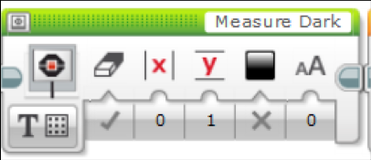
בלוק הDISPLAY
תפקיד הבלוק הוא להציג טקסט ותמונות על המסך
אתה יכול לשלוט במיקום ובגודל הטקסט
אתה יכול להשתמש בבלוק הזה כדי לקרוא את נתוני החיישנים
נמצא בכרטיסייה הירוקה

Slide 4
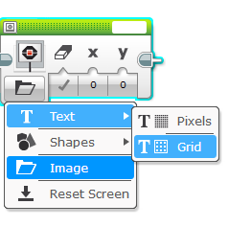
עוד על בלוק הDISPLAY
שני מצבים להצגה
מצב פיקסל (PIXLE) השתמש בשביל להציג תמונה או טקסט
178 פיקסלים ימינה ושמאלה
128 פיקסלים למעלה ולמטה
מצב רשת (GRID) קל יותר לשימוש , עובד רק לטקסט
22 שורות של 8 פיקסלים כל אחת
12 עמודות של 10 פיקסלים כל אחת
אותיות קטנות הם שורה אחת ועמודה אחת
אותיות גדולות הם שתי שורות ושתי עמודות

Slide 5
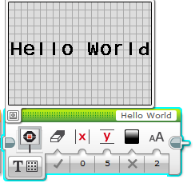
הצגת טקסט במצב רשת
שלב 1:
בחר בבלוק התצוגה
שלב 2:
לחץ על כפתור שינוי המצב, לך לטקסט ובחר בGRID
שלב 3:
רשום איזה טקסט אתה רוצה שיהיה רשום בתיבה הימנית עליונה
תצוגה מקדימה של המסך
טקסט שיוצג
שינוי מצב
מחק מסך
עמודות להתחלת התצוגה
שורות להתחלת התצוגות
גודל טקסט
0 – פונט קטן
1 – פונט קטן מודגש
2 – פונט גדול
תצוגת שחור לבן
גודל טקסט

Slide 6
בלוק תצוגה אתגר 1:
האם אתה יכול לכתוב טקסט שיוצג באמצע המסך
הצג HELLO WORLD
הצג את הטקסט במשך שלוש שניות
האם אתה יכול לזוז תוך כדי?

Slide 7
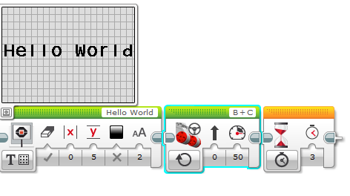
פתרון אתגר 1

Slide 8
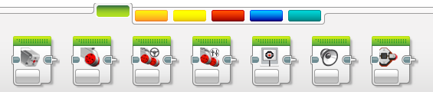
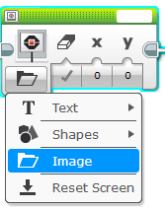
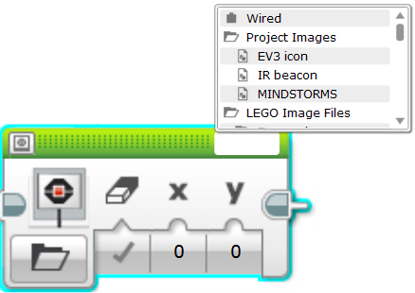
הצגת תמונה במצב פיקסל
שלב 1:
בחר בבלוק התצוגה
שנה את המצב לIMAGE(תמונה) בעל סימן תיקיה
שלב 3:
השתמש בתיבה הימנית עליונה לבחירת התמונה הרצויה

Slide 9
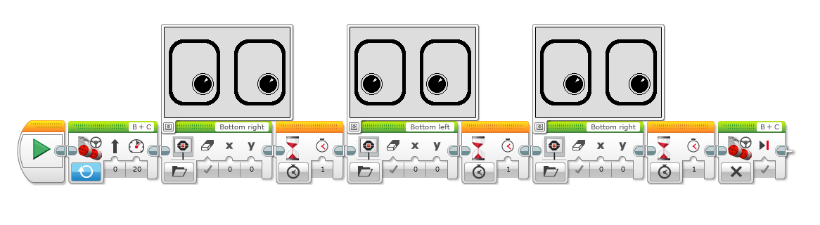
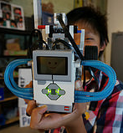
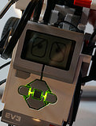
בלוק תצוגה : אתגר 2
האם אתה יכול להציג עייניים במהלך התזוזה, החלף את העייניים שיסתכלו ימינה ושמאלה
השתמש ב:
Display
Motor On
Wait
תרגיש חופשי להינות באתגר הזה ולהפוך אותו לשלך

Slide 10
פתרון אתגר 2
Motor On
Display Block
Wait Block
Motor Off

Slide 11
מדריך דיון
למה עליך ללמוד להשתמש בבלוק התצוגה
אולי תרצה להציג את ערכי החיישנים על המסך
אולי תתכנת רובוט שצריך לעצור כאשר הוא מגיע לקו אדום אך נעצר לפני
האם הרובוט רואה את אותו הדבר שאתה רואה?
תוכל להציג את הערך על המסך ולבדוק את זה
זה כלי דיבאג מצויין. תוכל ללמוד על תכנות דיבאג במדריכים בהמשך

Slide 12
קרדיטים
מדריך זה נכתב על ידי סאנג'אי סשן וארווין סשן מקבוצת
Droid Robotics ותורגם על ידי קבוצה 74 מבית ספר רבין שוהם
This work is licensed under a Creative Commons Attribution-NonCommercial-ShareAlike 4.0 International License.

